Slide 1
多项式插值与样条插值
《数值计算与最优化》第二次实验

Slide 2
实验目的
理解并熟练掌握三种插值法并能分析算法
  拉格朗日插值法
  牛顿插值法
  三次样条插值法

Slide 3
实验要求
报告内容
  实验过程或算法（源程序）：算法设计（流程图）、代码+注释
  实验结果及分析：代码运行结果截图和对其的分析
  源程序调试过程：写出遇到的问题及解决方式即可
  请一定填写完整！
编程语言：不限（推荐使用Python、C++或Java）
  Matlab、Mathematica、R等数学专用语言也可以
  但请注意不要仅调用数值计算库来解决！
实验报告+源程序（代码），提交至云班课
命名要求：学号+姓名+实验序号（如：20220001+李明+1.doc）

Slide 4
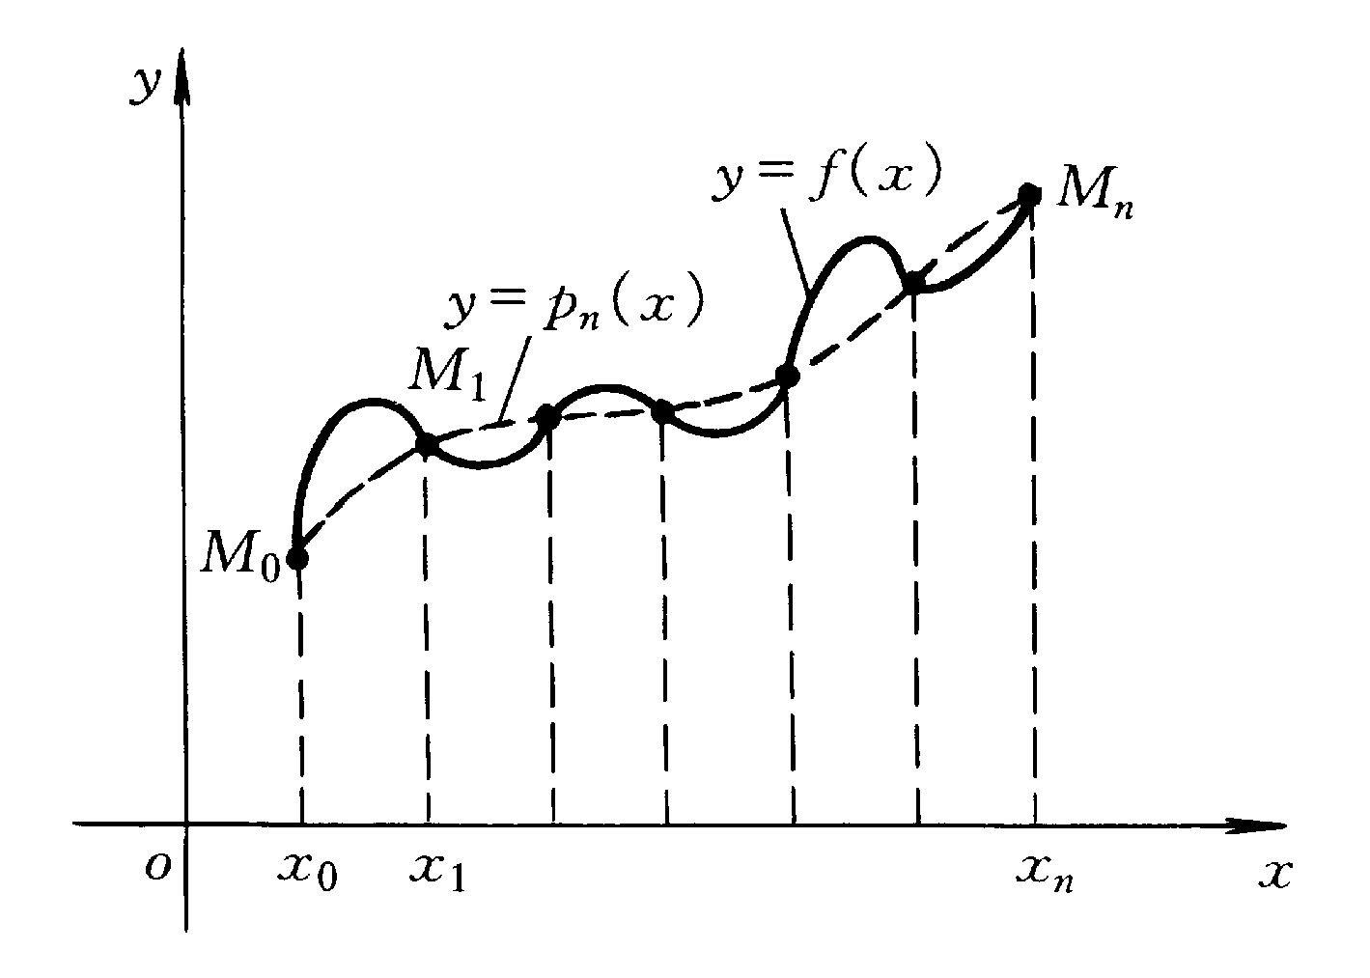
实验内容 – 拉格朗日插值法

Slide 5
实验内容 – 牛顿插值法
x | f(x) | 一阶差商 | 二阶差商 | 三阶差商
x₀ | f(x₀)
x₁ | f(x₁) | f(x₀,x₁)
x₂ | f(x₂) | f(x₁,x₂) | f(x₀,x₁,x₂)
x₃ | f(x₃) | f(x₂,x₃) | f(x₁,x₂,x₃) | f(x₀,x₁,x₂,x₃)
Newton插值算法如下：
Input x,(x_{i},y_{i}), i=0,1,…,n
y=y₀, t=1
For j=1,…,n do
t=t*(x-x_{j-1})
for i=0,…,n-j do
end
y=y+y₀*t
end
output y

Slide 6
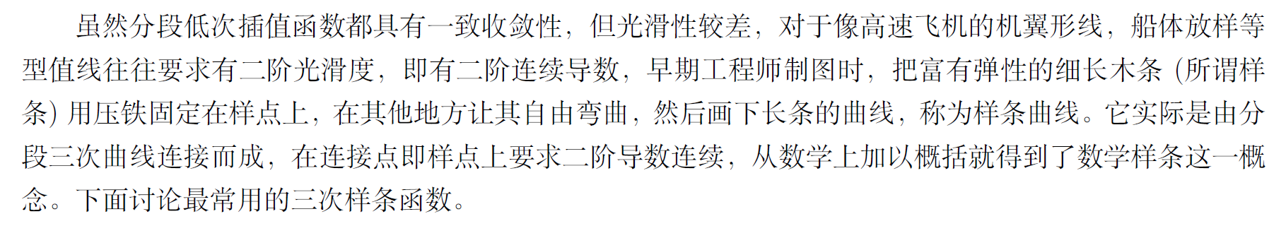
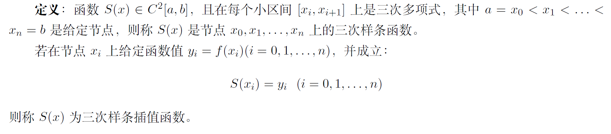
实验内容 – 三次样条插值法

Slide 7
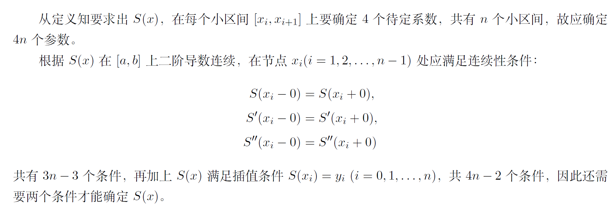
实验内容 – 三次样条插值法

Slide 8
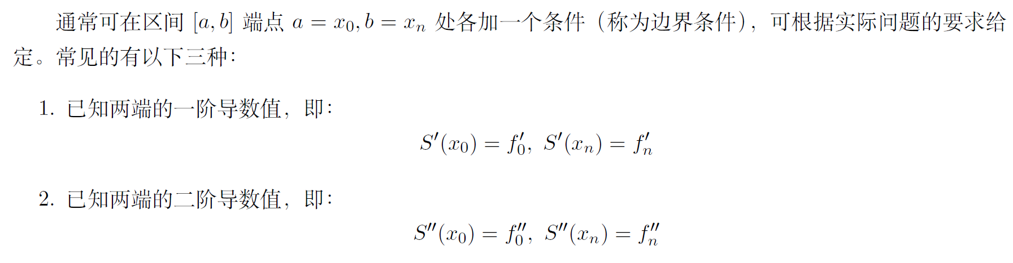
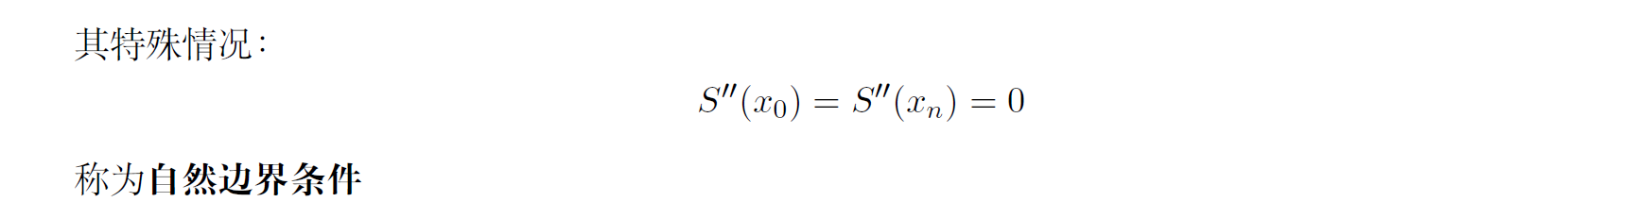
实验内容 – 三次样条插值法
注意：本次实验使用自然边界条件

Slide 9
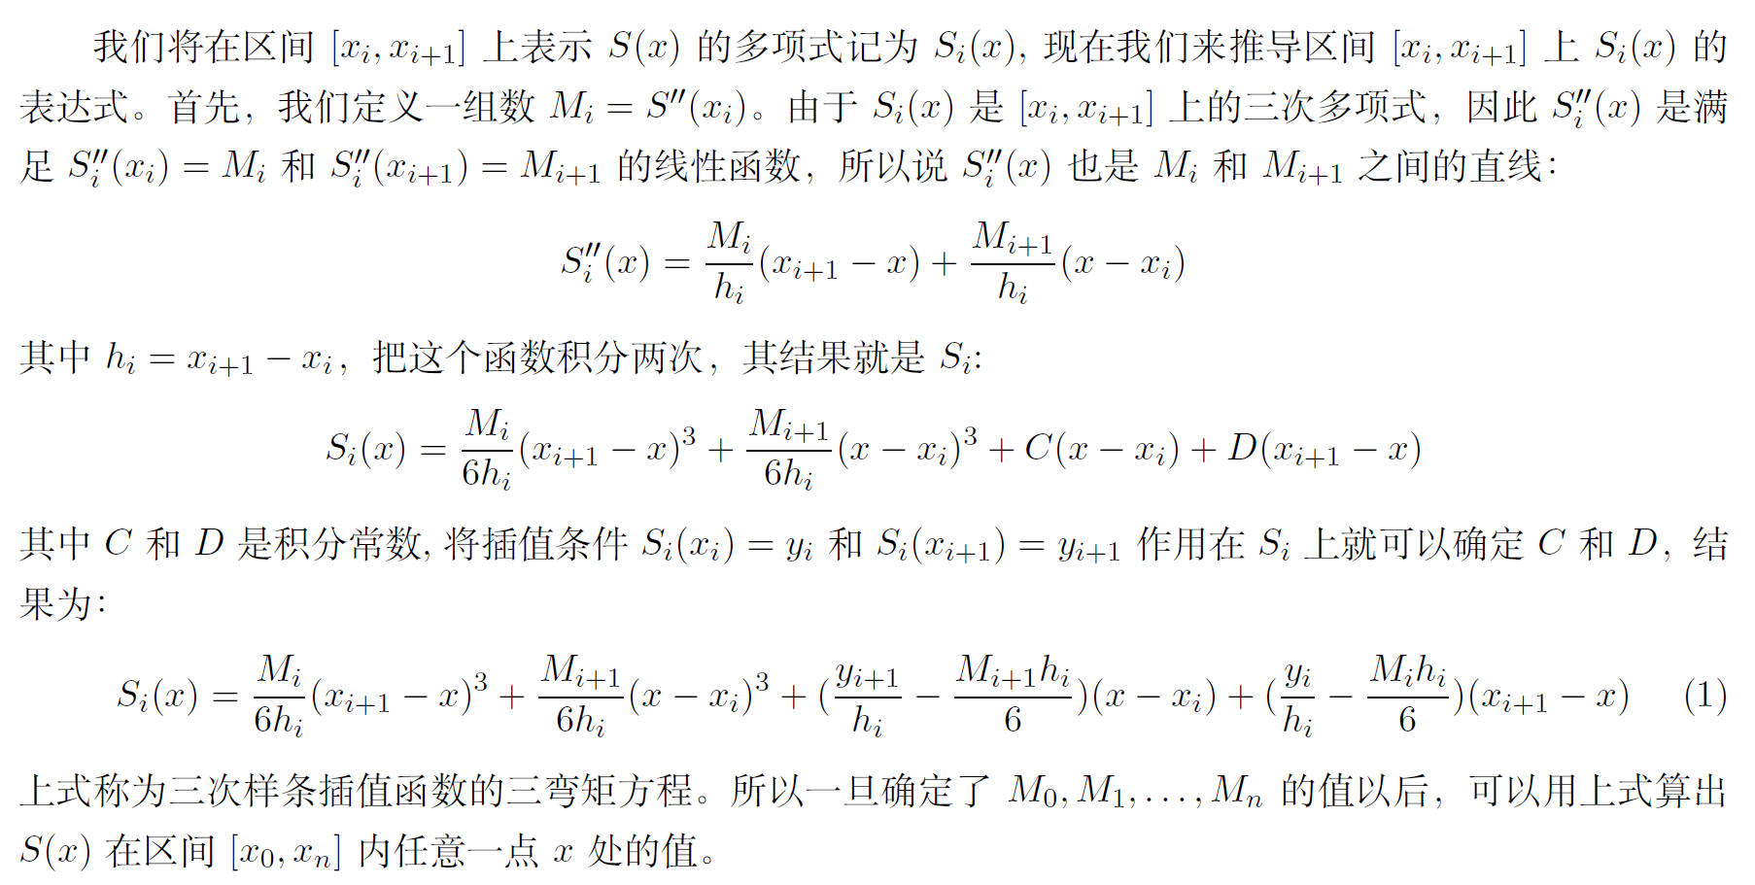
实验内容 – 三次样条插值法

Slide 10
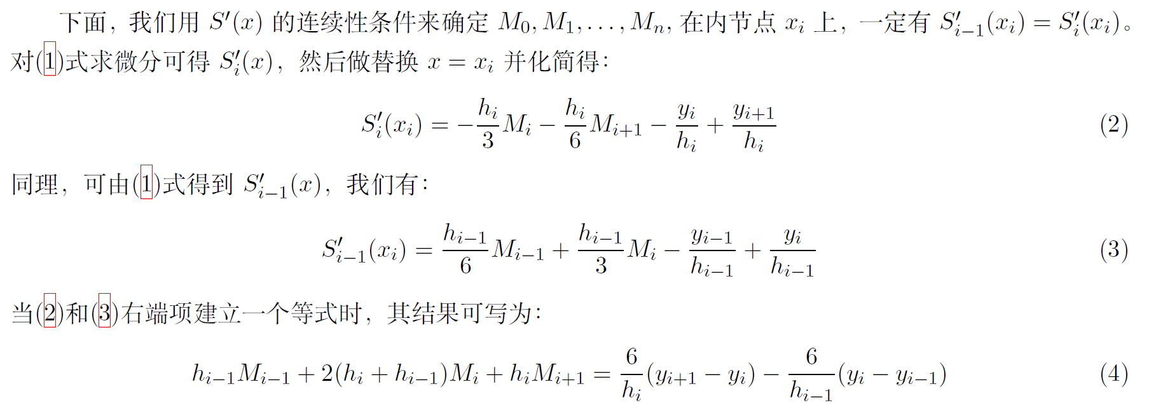
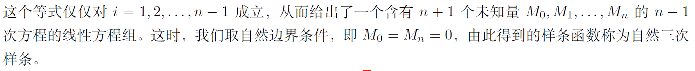
实验内容 – 三次样条插值法

Slide 11
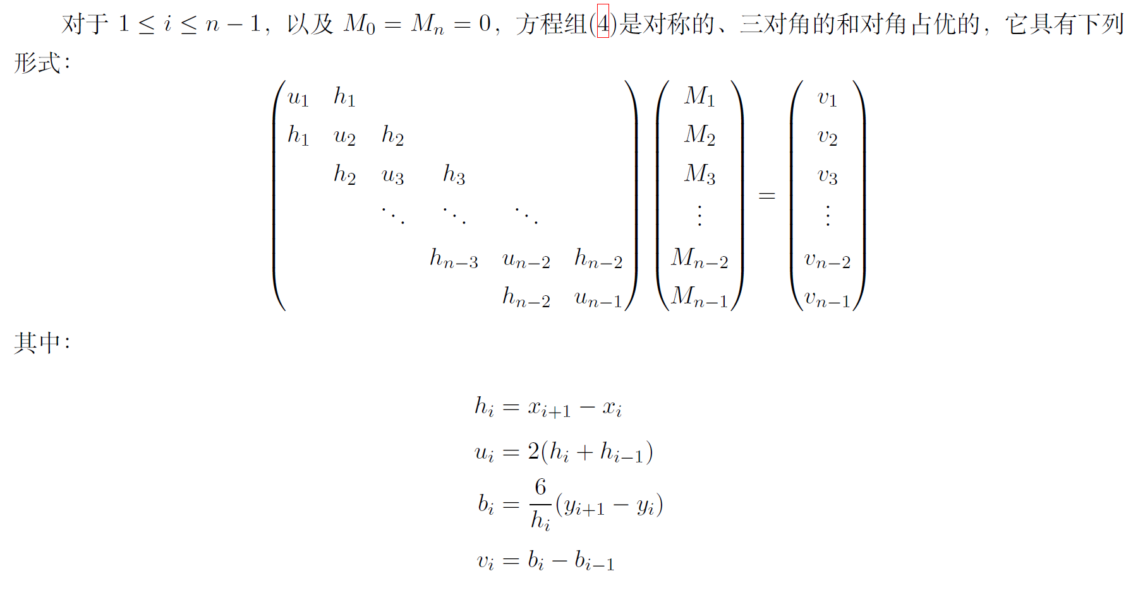

实验内容 – 三次样条插值法
将这里计算得到的M, h等带回(1)式就得到了一个区间的三次样条函数，然后再继续求每个区间的函数就可以了。
注意：对于$x_{0}$以前的点使用$\left[x_{0}, x_{1}\right]$的三次样条函数求值，对于$x_{n}$以后的点使用$[x_{n−1},x_{n}]$的三次样条函数求值

